Slide 1

二年级 美术 人教版小学美术 上册
对折剪纸
学习对折剪纸的剪制方法
感受民间剪纸的对称之美
掌握折与剪的基本小诀窍
Notes:
今天学习对折剪纸。教材中的剪纸作品丑牛，左右呼应，富有装饰美。我们先从简单的苹果图案入手，探索怎样通过对折，剪出左右对称的整体。
教材来源：E:\小学教材_统编人教版\美术_人教版\义务教育教科书·美术二年级上册.pdf
PDF页码：17

Slide 2
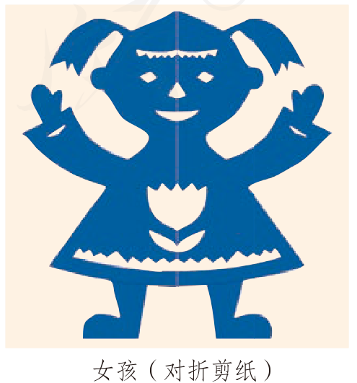
二年级 美术 人教版小学美术 上册
寻找对称的秘密
观察女孩剪纸的左右形状
沿中间折痕对折，两边可以重合
用对折感受左右对称
Notes:
老师，我看到底下的蓝颜色小女孩剪纸，中间有一条细线，两边的辫子和手臂长得一模一样，这是怎么做到的呢？
对折后沿设计好的轮廓剪，展开就能得到左右对称的形状。沿中间折痕再对折，两边可以重合。这里的关键，是让两层纸对齐，并把需要连接的部分保留下来。
教材来源：E:\小学教材_统编人教版\美术_人教版\义务教育教科书·美术二年级上册.pdf
PDF页码：17

Slide 3
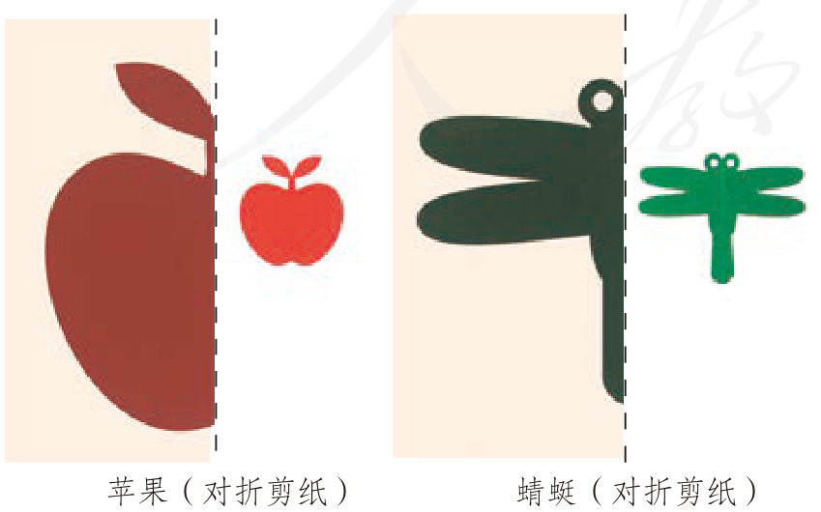
二年级 美术 人教版小学美术 上册
认识对折与半边图
彩纸对折后会留下一条折线
只需在对折纸上画半个图案
虚线表示图案中心连接的折线
Notes:
看教材的苹果图，虚线表示对折的位置。我们以折线为图案的中心，在双层纸上画出半边轮廓。沿轮廓剪两层纸，再展开，半个图案就能组成完整的苹果。
教材来源：E:\小学教材_统编人教版\美术_人教版\义务教育教科书·美术二年级上册.pdf
PDF页码：17

Slide 4
二年级 美术 人教版小学美术 上册
画半边该靠哪一边？
照着示范画半个苹果剪下来
展开后却散成了两块碎纸片
想一想图形中心该靠哪一边？
请按下暂停键认真思考一下
Notes:
老师，我也拿纸对折剪苹果，可是一剪完展开，苹果没有连在一起，而是断成了两半碎纸片，这是为什么呀？
剪纸初学者经常会遇到断开的问题。请大家按下暂停键想一想：画半个苹果时，中心线到底应该贴在彩纸的哪一边呢？
教材来源：E:\小学教材_统编人教版\美术_人教版\义务教育教科书·美术二年级上册.pdf
PDF页码：[17]

Slide 5
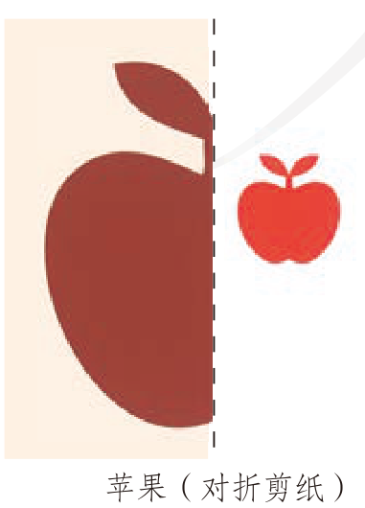
二年级 美术 人教版小学美术 上册
认准折线不剪断
对折纸有一侧是连着的折痕
图案的中间线必须紧贴折痕
把折痕完全剪掉纸就会断开
保留折痕展开才能连成整体
Notes:
答案就在折痕上！彩纸对折后，一边是连在一起的‘折线’，另一边是散开的‘开口边’。画半个苹果时，苹果的中心必须紧靠折线。如果画在开口边或者把折线全剪断了，展开自然就会散成两半啦。
教材来源：E:\小学教材_统编人教版\美术_人教版\义务教育教科书·美术二年级上册.pdf
PDF页码：17

Slide 6
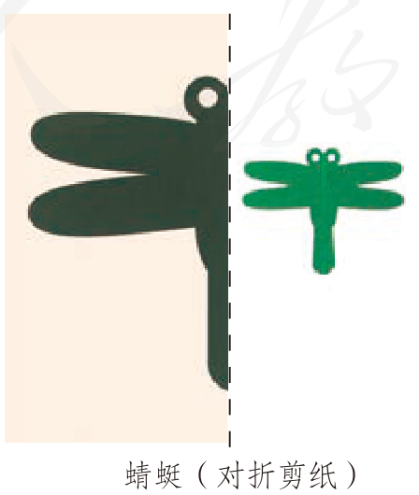
二年级 美术 人教版小学美术 上册
剪纸三步法
一折：把彩纸边缘对齐压平
二画：贴着折线画出半只蜻蜓
三剪：沿外轮廓剪好后展开
Notes:
老师，那我想剪一只对称的蜻蜓，它的细长身体也是画在折线这一边吗？
是的，蜻蜓身体的中心靠着折线，翅膀朝开口边展开。先折平，再画半边，最后沿轮廓剪，保留中间连接。使用适合儿童的剪刀，遵守老师的工具使用要求。
教材来源：E:\小学教材_统编人教版\美术_人教版\义务教育教科书·美术二年级上册.pdf
PDF页码：17

Slide 7
二年级 美术 人教版小学美术 上册
动手尝试与自检
任务：用对折法剪出一个苹果
自检一：展开后左右是否对称？
自检二：中间折线是否连接完好？
Notes:
请在老师安排的安全条件下，用对折法剪一个苹果。操作剪刀时不要对着自己或他人。剪好后检查：左右能否对折重合，中间是否连成整体？再说说你怎样避免把连接处剪断。
教材来源：E:\小学教材_统编人教版\美术_人教版\义务教育教科书·美术二年级上册.pdf
PDF页码：[17]

